Slide 1
Тема 1. Розвиток національної та світової економіки як об’єкт наукових досліджень

Slide 2
1.1.Понятійний екскурс на мега-, макро-, мезо- та мікро-рівнях
1.2.Характерні ознаки сучасної національної економіки як кластера світової економіки
1.3.Світова економіка: характеристика, детермінанти, проблеми

Slide 3
Економіка – це дисципліна, яка вивчає як ефективно організувати виробництво, обмін, розподіл створених продуктів, щоб максимально задовольнити потреби людей за умов обмеженості ресурсів.
Система економічних знань економічної науки досліджується на різних її рівнях: мікро-, мезо-, макро-, мега-.
Мікроекономічний рівень економічної системи вивчає мікроекономіка. Вона досліджує поведінку окремих економічних суб’єктів – покупців або фірм, вивчає питання організації підприємницької діяльності, аналізує окремі товари та ресурси, галузі й ринки.
Мезоекономіка вивчає окремі галузі й структуру та поведінкові функції підсистем національної економіки (агропромисловий комплекс, військовопромисловий комплекс, торговельно-промисловий комплекс, територіальноекономічні комплекси, вільні економічні зони та ін.).
Макроекономіка вивчає закономірності функціонування господарства в цілому, тобто на рівні національної економіки.
Мегаекономіка вивчає закономірності функціонування і розвитку світового господарства в цілому, зміст, структуру суб’єктів на рівні міжнародних господарських зв’язків.

Slide 4
Національна економіка представляє собою економіку певної країни, що має ознаки економічної системи {загальне) та власні особливості і принципи розвитку {особливе), що проявляються в таких формах: економічний потенціал, структура господарського комплексу та галузей господарства, внутрішні чинники соціально-економічного розвитку, господарський механізм регулювання та координації, особливості програмування та прогнозування соціально-економічних процесів, а також особливості забезпечення економічної безпеки держави в умовах поглиблення тенденцій до інтеграції і глобалізації світогосподарських зв'язків.

Slide 5
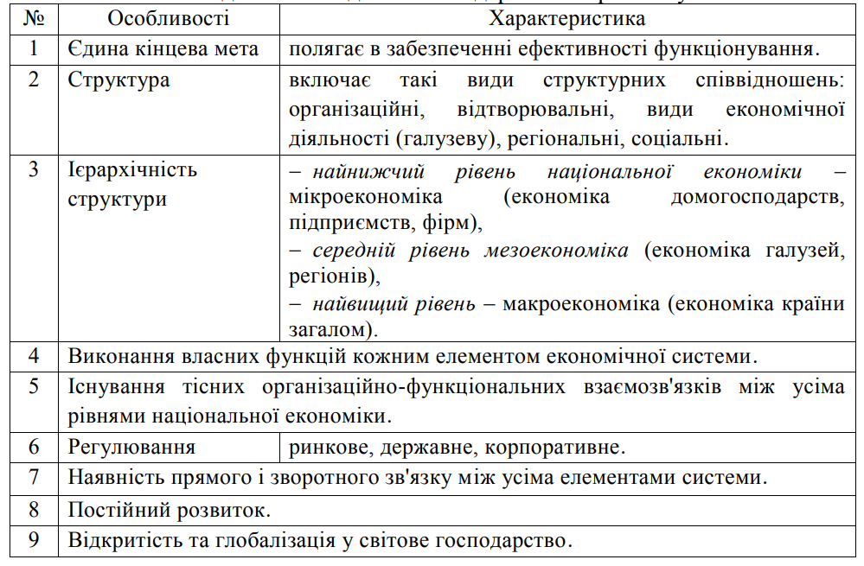
Національна економіка – складна цілісна господарська система, яка являє собою взаємопов’язані сектори, сфери, галузі. В національній економіці у єдиному комплексі поєднані виробництво, реалізація, обмін і споживання матеріальних благ, послуг та духовних цінностей.
Особливості функціонування національної економіки як єдиного складного господарського організму

Slide 6
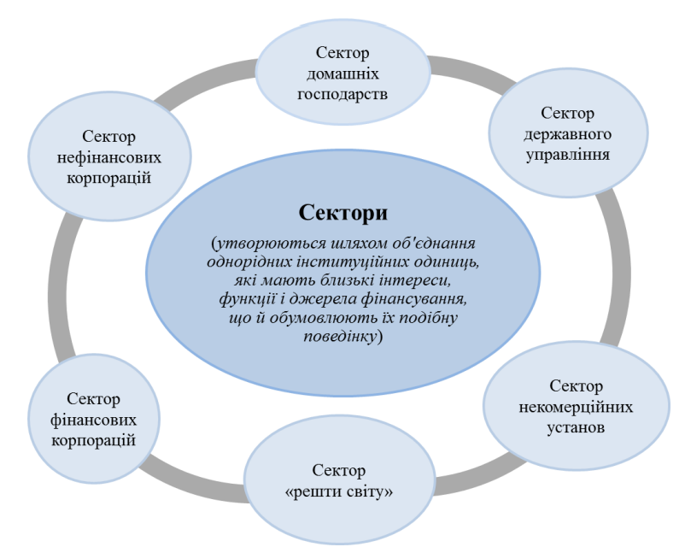

Slide 7
Основні типо-модельні риси економіки України можна охарактеризувати таким чином:
Україна перебуває на індустріальному етапі розвитку, тобто переважають 3 та 4 технологічні уклади з елементами формування інноваційної моделі.
За рівнем економічного розвитку Україна належить до емерджентних ринкових країн, де сформувалися основи ринкової економіки та йде поглиблений розвиток її інституційної структури.
За рівнем доходу на душу населення Україна належить до країн з нижчим середнього рівнем доходу.
За ступенем відкритості Україна є відкритою економікою, оскільки питома вага експорту в ВВП складає до 40 %.
Модель ринкової економіки України формується на основі поєднання різних варіантів розвитку. Існує загроза закріплення олігархічної моделі розвитку.
Основна стратегія розвитку України спрямована на впровадження інноваційної моделі розвитку, мета якої – забезпечення конкурентоспроможності національних товарів на основі технологічного прориву.

Slide 8
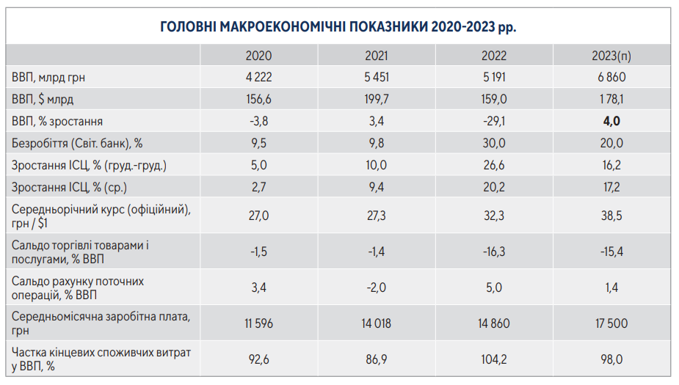
Показники розвитку національної економіки України

Slide 9
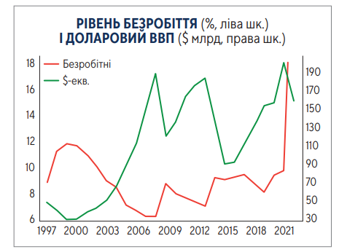
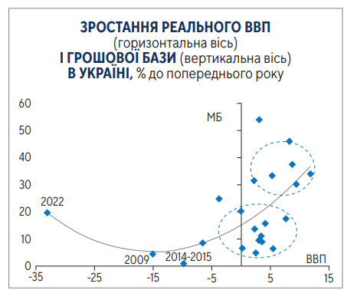
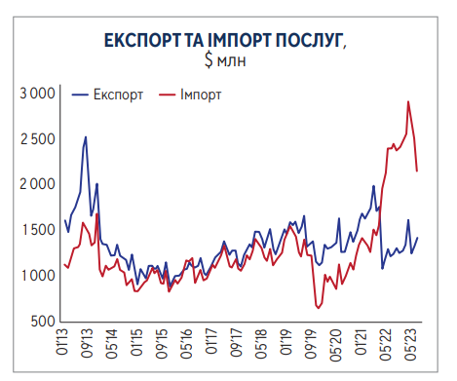
Показники розвитку національної економіки України

Slide 10
Показники розвитку національної економіки України

Slide 11
Показники реального ВВП у окремих країнах світу (оцінка станом на 2022 р. і прогноз на 2023—2025 рр.), % річних змін
Джерело: складено автором за: Global Economic Prospects, June 2023. Washington D.C., World Bank, 2023. 160 + ХХ p. P. 4, 66. URL: http://hdl.handle.net/10986/39846

Slide 12
